Slide 1
대도시 TSP를 위해
해결해야 할 문제점들
2003.1.22
신수용

Slide 2
Target TSP
대한민국의 특별시청, 광역시청, 각 도청 들 간의 거리
  서울, 인천, 대전, 광주, 대구, 부산, 울산, 수원, 춘천, 청주, 전주, 창원
  모두 12개 도시 & 66개의 길
  Cost 최소값 : 30.6 (Km), 최대값: 405.7
  최소 차이 : 0.6 Km
  즉, 최소 0.6 차이를 두면서 최대 375.1을 구분해야 함. (-_-;) → 1 : 625.17

Slide 3
 | 서울 | 인천 | 대전 | 광주 | 대구 | 부산 | 울산 | 수원 | 춘천 | 청주 | 전주 | 창원
서울
인천 | 30.6
대전 | 157.7 | 163.6
광주 | 297.6 | 302.1 | 161.4
대구 | 283.8 | 292.3 | 136.8 | 200.9
부산 | 397 | 402.9 | 247.4 | 241.7 | 114.5
울산 | 369.2 | 380.1 | 230.8 | 284.9 | 94.8 | 50.9
수원 | 36.4 | 38.9 | 124.2 | 264 | 253.1 | 362.3 | 345.6
춘천 | 87.8 | 117.3 | 203.1 | 362.1 | 295.1 | 405.7 | 374.9 | 115.1
청주 | 130.6 | 136.7 | 37.5 | 196.5 | 167.2 | 276.4 | 261.6 | 98 | 167.3
전주 | 211 | 215.4 | 76.2 | 89.1 | 187.8 | 236.4 | 280.5 | 176.7 | 274 | 110.4
창원 | 370.6 | 376.5 | 221 | 202.1 | 97.2 | 41.9 | 88.6 | 337.8 | 385.6 | 247.2 | 202.5

Slide 4
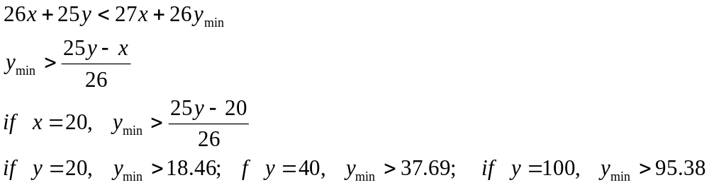
새로운 weight 표현법
Weight sequence를 fixed length가 아닌 variable length로 만든다.
  Vertex가 x mer고 edge가 최대 y mer라고 하면
  최대 전체 길이 : 27*x + 26*y
  따라서, 가변 길이를 사용할 경우

Slide 5
실험 상의 제약들
Initial pool generation
PCR limit
Gel resolution limit
TGGE limit
Bead separation ratio

Slide 6
Initial pool generation
합성 DNA 주문시 : 40 μmoles
  1도시를 표현하는 DNA 양 : 40 * 10⁻⁶ * 6 * 10²³
  = 2.4 * 10¹⁹
  Fully connected symmetric 26-TSP 전체 solution 수 : 26! = 403,291,461,126,605,635,584,000,000 = 4 * 10²⁶
We need a EVOLUTIONARY way!!!!!!

Slide 7
PCR limit
온도
  Denaturation : 95ºC
  Annealing : 50 ~ 60ºC
  Extension : 75ºC
  만약 95ºC에서 denature되지 않으면?
Length
  5000 bp 정도
  If 도시 = 20 mer, 비용 60 mer
    27 * 20 + 26 * 60 = 540 + 1560 = 2100 mer

Slide 8
Gel resolution limit
2k mer 이상에서 80 mer 를 구분할 수 있을까?
단순한 page나 agarose gel이 아닌 새로운 방법이 필요.
  CE?

Slide 9
TGGE limit
한양대에 있는 TGGE resolution : 0.2 ºC
아주 큰 제약임.

Slide 10
Bead separation
정확한 data?
Adleman이 새로이 제시한 방법은?

